Slide 1


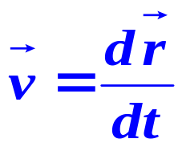
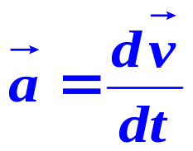


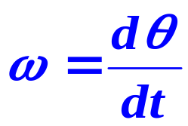
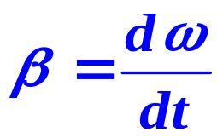


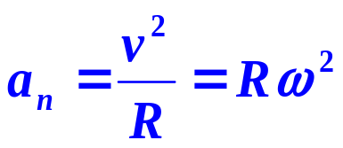
质点运动学概要
一、运动的描述
位矢：
位移：
1、线量描述：
速度：
加速度：
角位置：
角位移：
2、角量描述（对圆周运动）：
角速度：
角加速度：
3、圆周运动中角量与线量的关系：

Slide 2
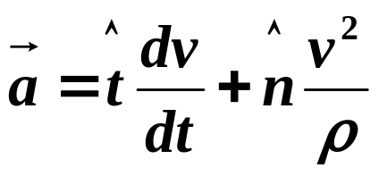
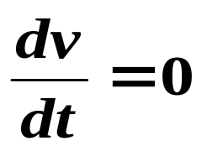
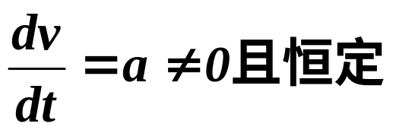
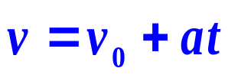
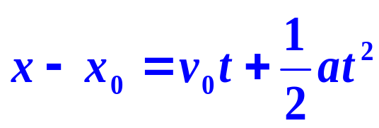
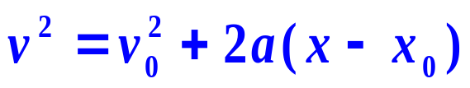
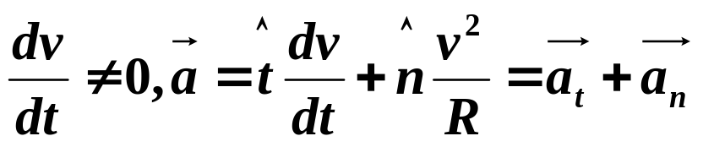
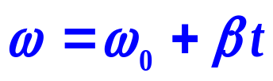
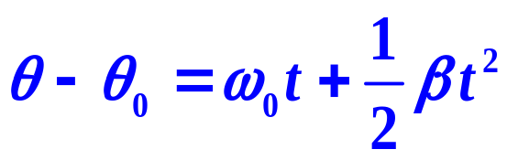
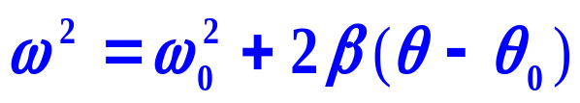
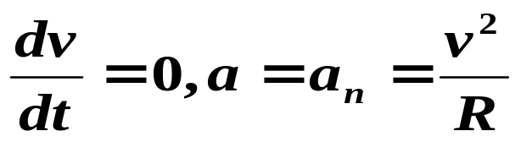
二、一般曲线运动:
1、ρ=∞ ——直线运动
（1） ——匀速直线运动
（2）
——匀变速直线运动
2、 ρ =R≠0且恒定——圆周运动
（1）
——变速率圆周运动
匀变速圆周运动：
（2） ——匀速率圆周运动

Slide 3
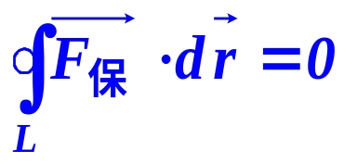
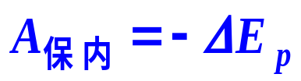
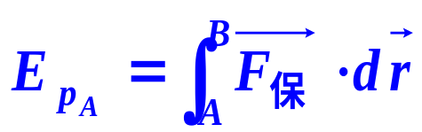
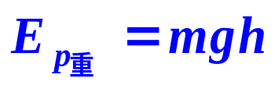
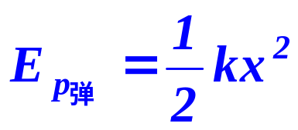
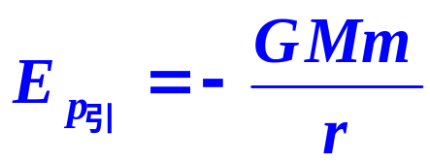
三、两类力：
1、耗散力——作功与路径有关，如摩擦力。
2、保守力——作功与路径无关，如万有引力、 重力、弹性力:
引入势能E_{p},
(B——势能零点)
（ 物体在地面时为势能零点）
（弹簧为原长时为势能零点）
（两质点相距∞远时为势能零点）

Slide 4

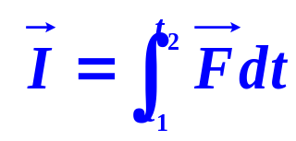
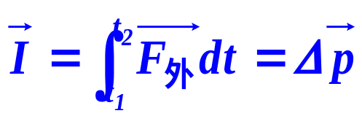
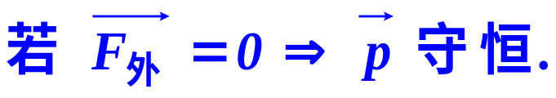
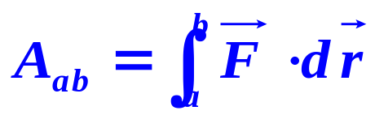
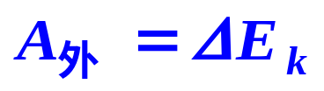
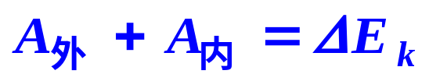
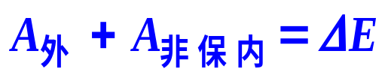
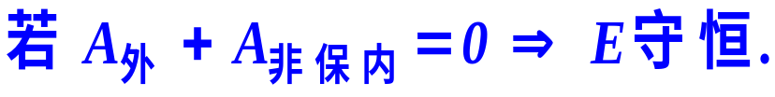
四、力的效应
1、瞬时效应：
2、累积效应：
（1）对时间：
冲量
质点（系）动量定理：
动量守恒定律：
（2）对空间：
功：
对质点：
动能定理：
对质点系：
功能原理：
机械能守恒定律：

Slide 5
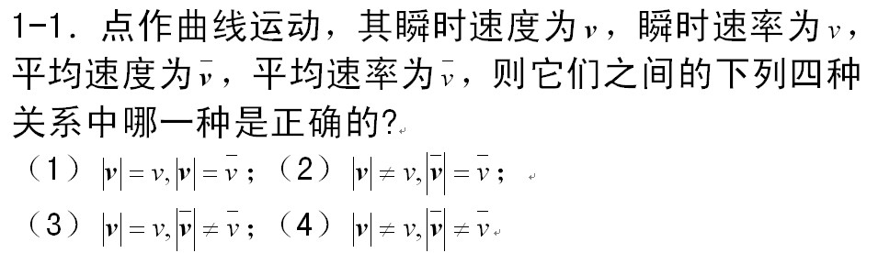
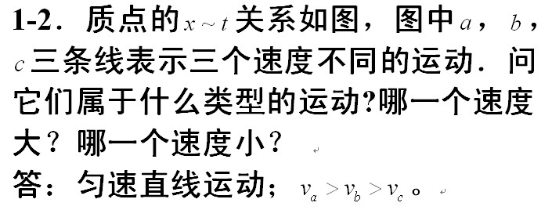
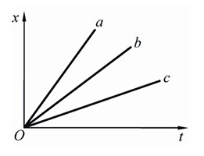
答：(3)

Slide 6
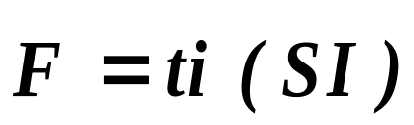
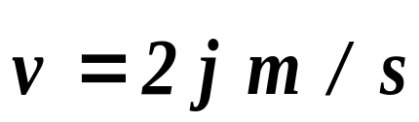
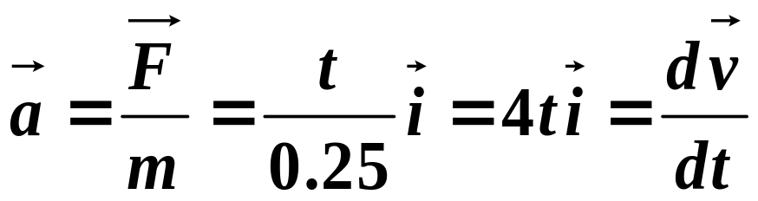
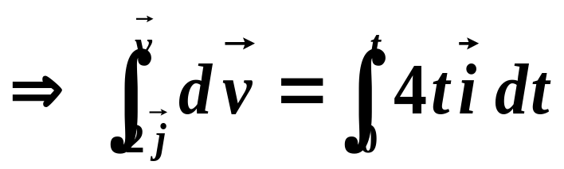
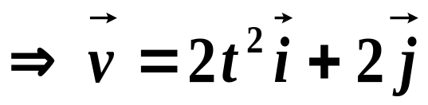
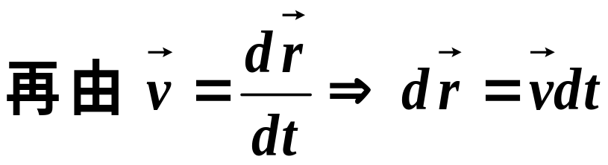
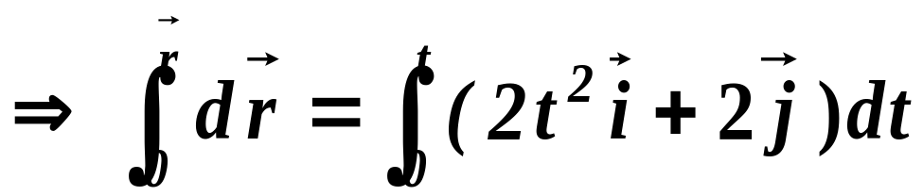
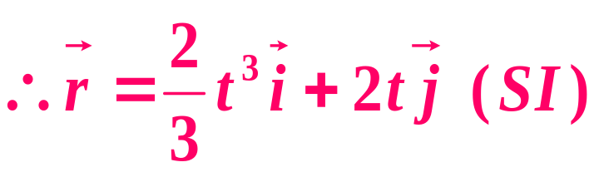
3、
质量为0.25kg的质点，受力 的作用，式中t为时间。t=0时该质点以 的速度通过坐标原点，则该质点任意时刻的位矢是＿＿＿＿.
解：
依题意，有
分离积分变量

Slide 7
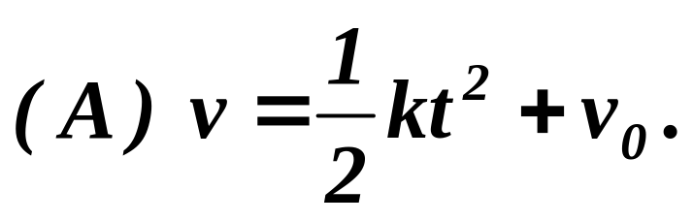
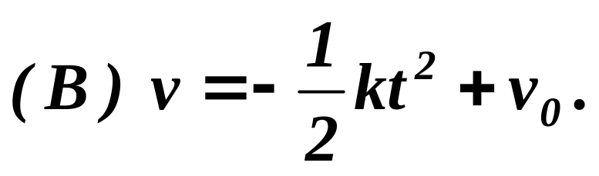
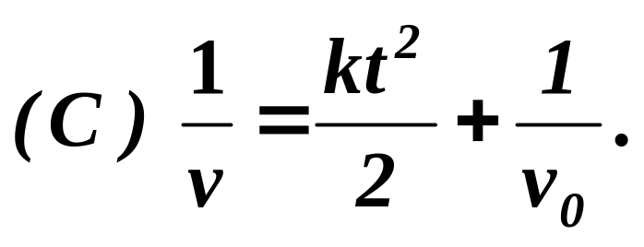
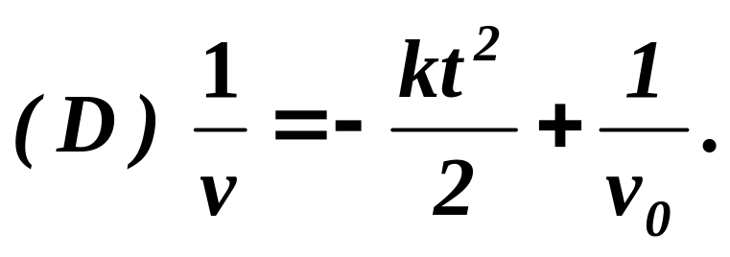
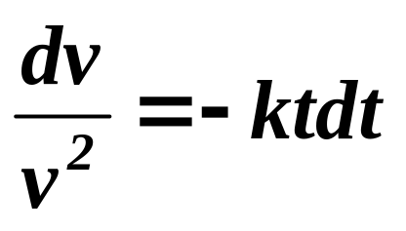
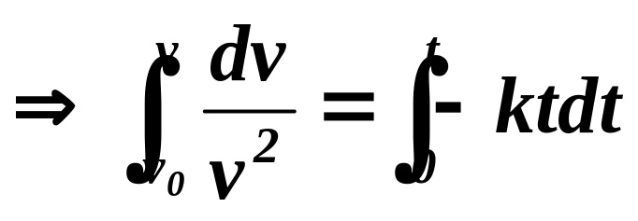
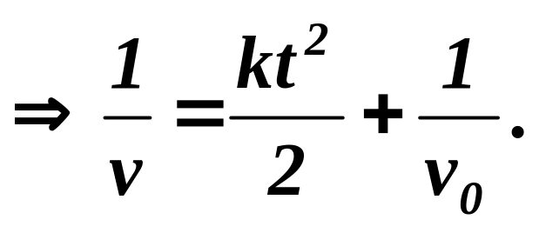
5. 某物体的运动规律为dv/dt=-kv²t，式中的k为大于零的常数。当t=0时，初速为v₀，则速度v与时间t的函数关系是[ ]
解：
由dv/dt=-kv²t 分离积分变量，得
∴选(C).

Slide 8
6、质量为m的小球，用轻绳AB、BC连接，如图，剪断绳AB前后的瞬间，绳中的张力比T:T′=＿＿＿.
C
θ
m
A
B

Slide 9
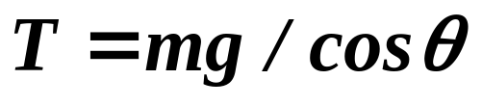
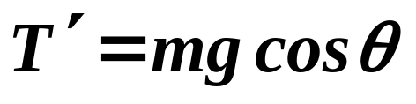

解：
剪断前：
剪断后瞬间：
C
C
θ
θ
θ
T
T′
m
m
θ
A
A
B
B
mg
mg
∴T:T′=

Slide 10








7、一质点沿x轴运动，其加速度为a=4t(SI制),当t=0时，物体静止于x=10m处。试求质点的速度，位置与时间的关系式。
解：

Slide 11



8. （本题3分）某质点作直线运动的运动学方程为 x＝3t-5t³ + 6 (SI)，则该质点作
匀加速直线运动，加速度沿x轴正方向．
匀加速直线运动，加速度沿x轴负方向．
变加速直线运动，加速度沿x轴正方向．
变加速直线运动，加速度沿x轴负方向．
［ D ］

Slide 12











9．质点作曲线运动， 表示位置矢量， 表示速度， 表示加速度，S表示路程，a_{t} 表示切向加速度，下列表达式中，
（1） （2）
（3） （4）
(A) 只有（1）、（4）是对的；
(B) 只有（2）、（4）是对的；
(C) 只有（2）是对的；
(D) 只有（3）是对的。
( D )
解：

Slide 13








10. 质量为m的质点在Oxy平面内运动，运动学方程为
，求：
（1）质点在任一时刻的动量；
（2）从
到
的时间内质点受到的冲量。
解：（1）根据动量的定义：
而
∴
（2）由
所以冲量为零。

Slide 14




11沿着半径为R圆周运动的质点，所受的几个力中有一个是恒力 方向始终沿x轴正向，即 当质点从A点沿逆时针方向走过3/4圆周到达B点时，力 所作的功为W＝______。
－F₀R

Slide 15






12. 质点沿x轴正向运动，加速度a = - kv（ k为常数），设从原点出发时速度为v₀，求运动方程x = x(t)。
解： 一维运动，
分离变量并积分有： ，
得：
又∵ ，
积分有：
∴

